Slide 1
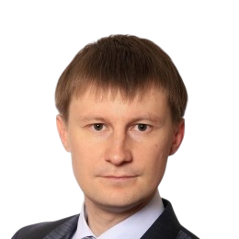

Кандидат технических наук, доцент кафедры «Управление эксплуатационной работой» Уральского государственного университета путей сообщения
Игорь Александрович КОВАЛЕВ
Стаж научно-педагогической работы: более 20 лет.
Автор более 20 научных публикаций.
В 2007 г. защитил диссертацию на соискание ученой степени кандидата технических наук на тему «Автоматизация процесса управления перевозками массовых грузов кольцевыми маршрутами».
ПРОФЕССИОНАЛЬНЫЕ ИНТЕРЕСЫ
исследование технологии транспортных процессов
оценки эффективности развития железнодорожных транспортных объектов
автоматизации процессов управления железнодорожным транспортом
рационализация технологии работы и технической структуры транспортных систем промышленных предприятий и транспортно-складских комплексов
Участвовал в проектах ОАО «РЖД», Министерства транспорта Пермского края, Министерства транспорта и связи Свердловской области, Deloitte & Touche (Moscow), руководил проведением имитационной экспертизы проектных работ институтов: ОАО «Уралгипротранс», АО «Росжелдорпрект», ОАО «Уралгипроруда».

